Slide 1
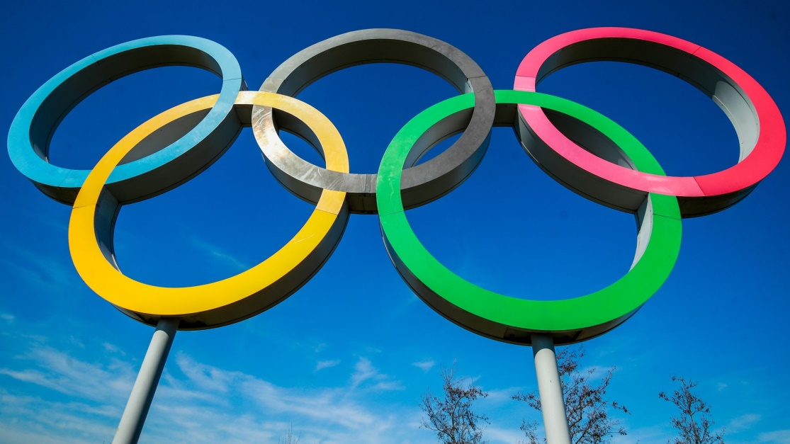
МУНИЦИПАЛЬНОЕ АВТОНОМНОЕ ДОШКОЛЬНОЕ ОБРАЗОВАТЕЛЬНОЕ УЧРЕЖДЕНИЕ НОВОУРАЛЬСКОГО ГОРОДСКОГО ОКРУГА ДЕТСКИЙ САД КОМБИНИРОВАННОГО ВИДА «РОСИНКА»
ТИКО-проект
«Зимние Олимпийские игры 2022»
с детьми ОВЗ 5-7 лет
Гаркунова Н.Л., воспитатель I в.категории,
Гаркунова Е.Г. , воспитатель I кв.категории
детский сад №7«Лесная сказка»

Slide 2
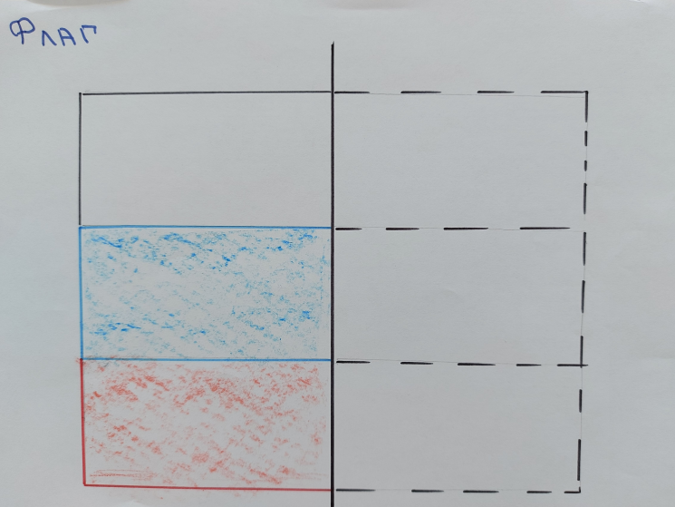
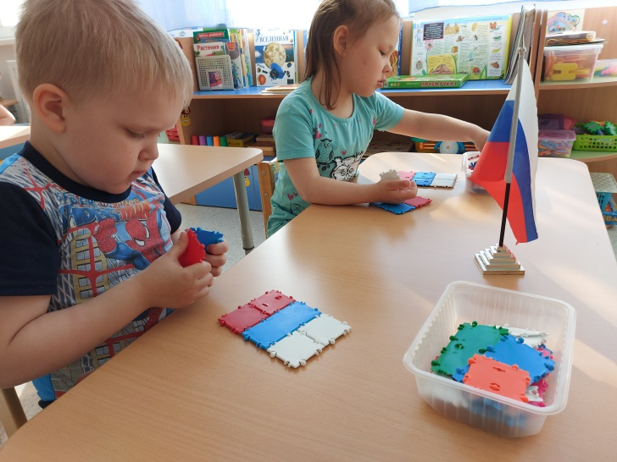
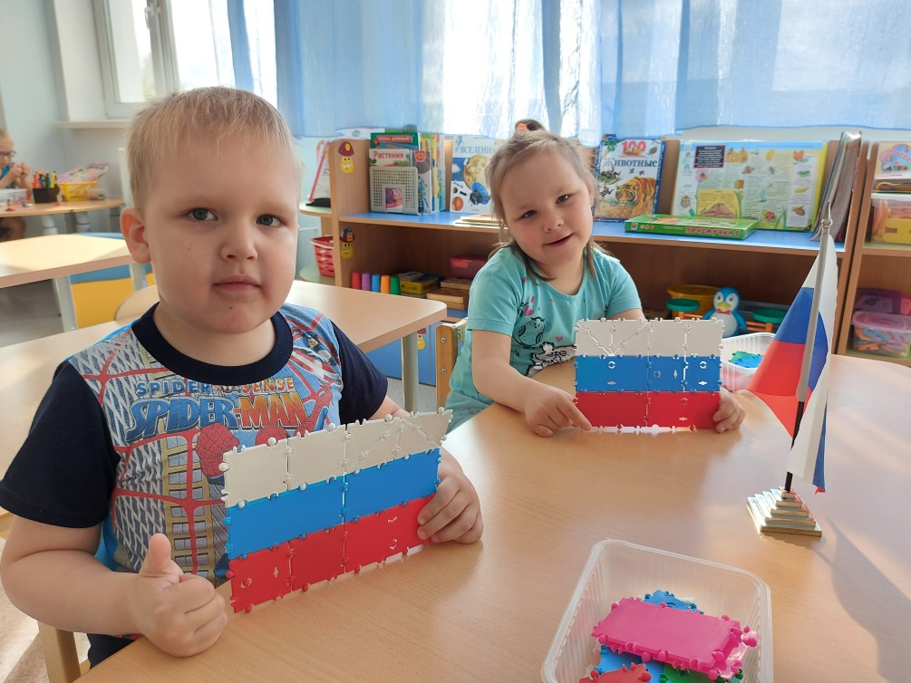
Симметричное моделирование

Slide 3
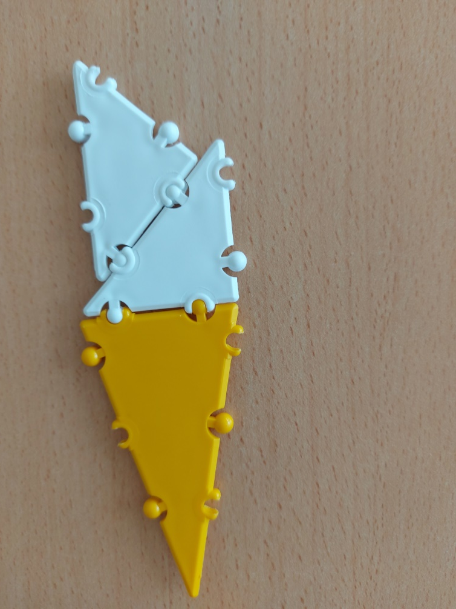
Слуховой диктант
Факел
Детали: треугольник острый-1,треугольник прямоугольный-2
Задание:1.К острому треугольнику сверху прикрепить прямоугольный треугольник короткой стороной
2.К длинной стороне прямоугольного треугольника прикрепить точно такой же треугольник, но короткой стороной

Slide 4
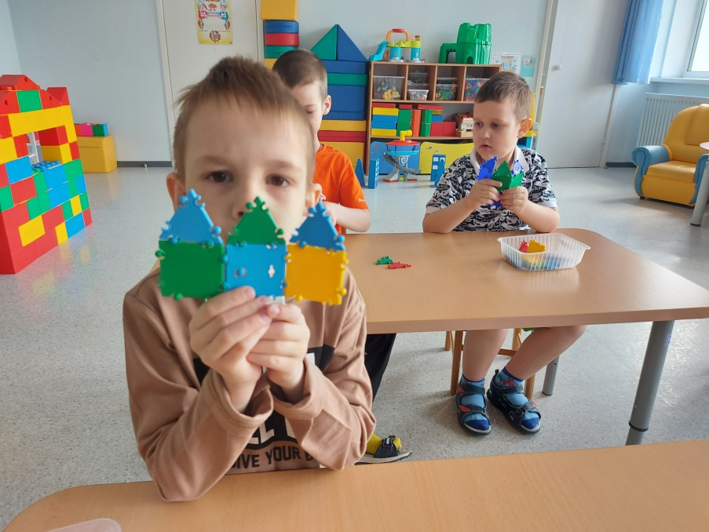
Слуховой диктант
Монобоб
Детали: квадраты маленькие - 4,треугольник равносторонний - 4
Задание:1.Соединить 3 квадрата один за другим. Расположить горизонтально.
2.Сверху к квадратам прикрепить треугольники.
3. К среднему квадрату снизу прикрепить квадрат.
4.К треугольнику слева прикрепить треугольник.
5.Левой и правой рукой соединить детали.

Slide 5
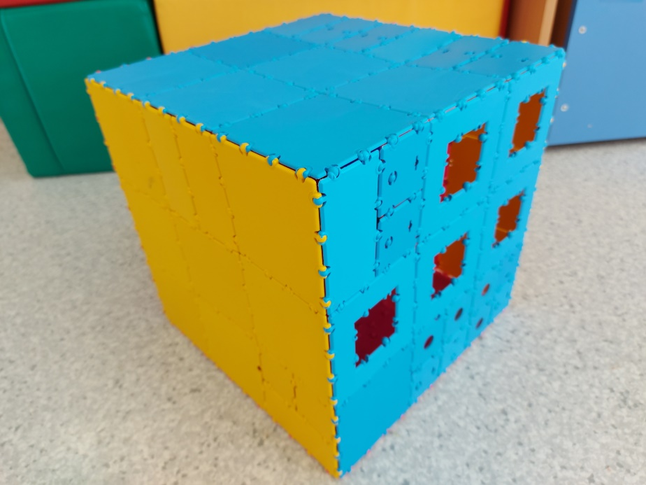
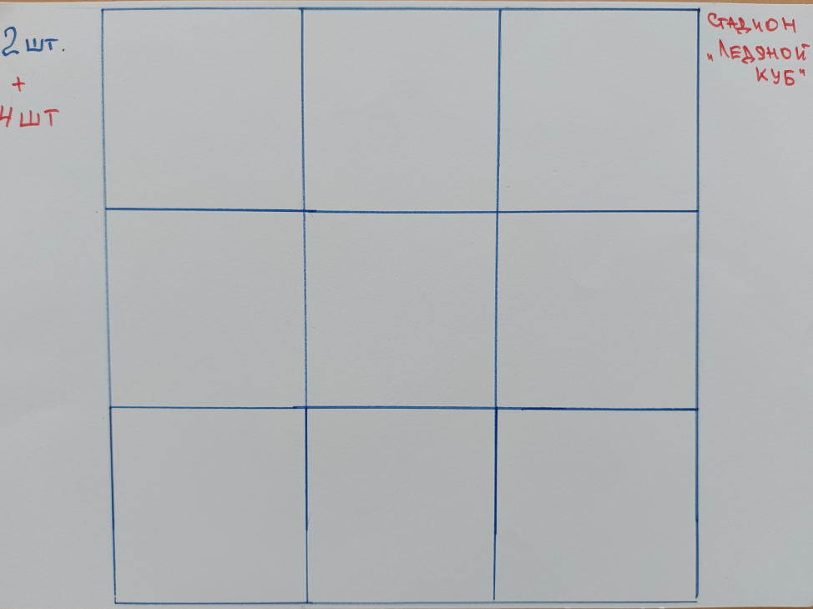
Строительство стадионов
В форме куба «Ледяной куб»

Slide 6
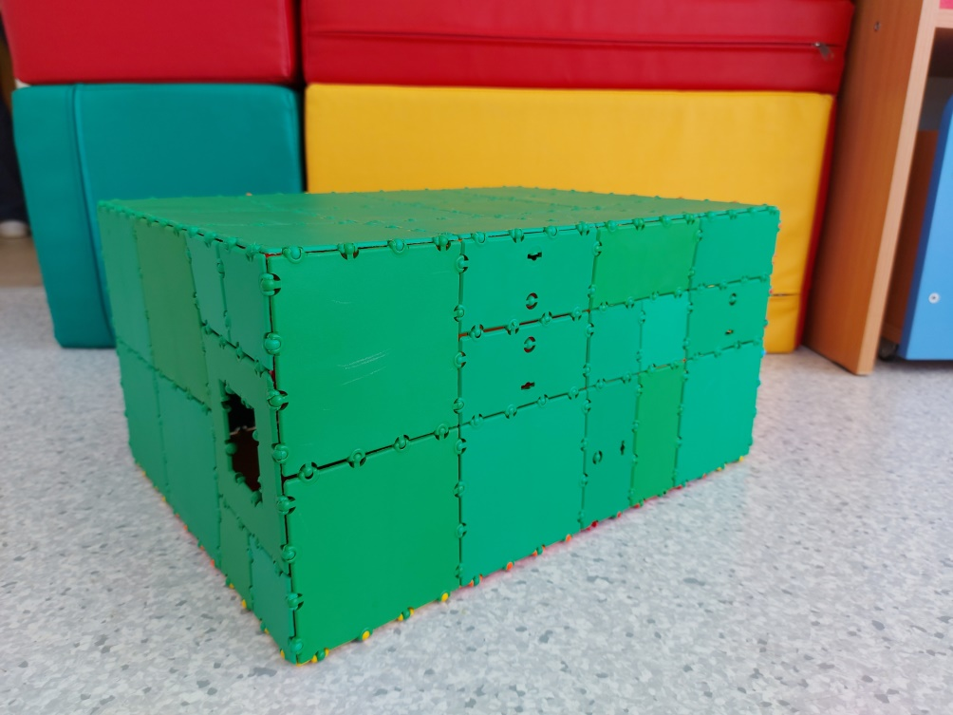
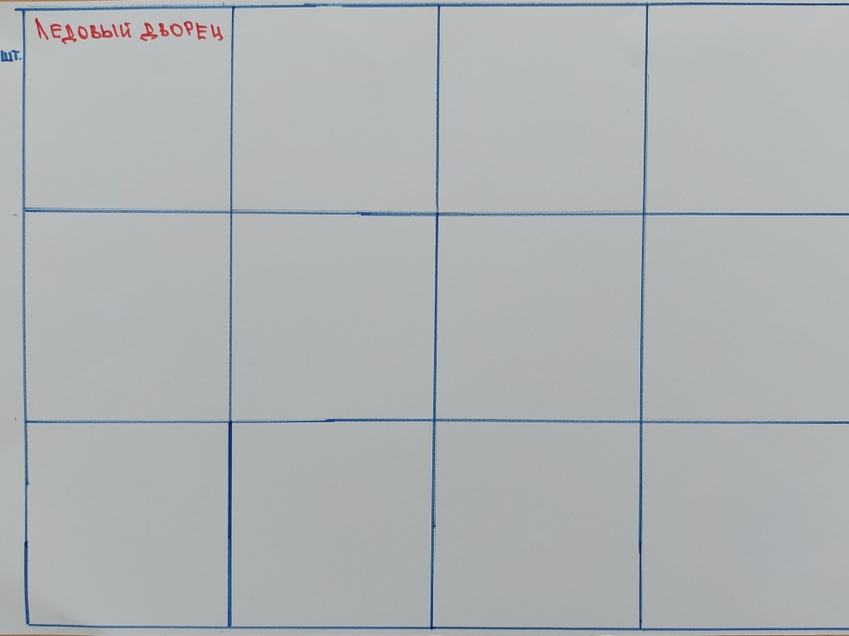
В форме прямоугольной призмы
«Ледовый дворец»
2шт.
Высота постройки 2 больших квадрата

Slide 7
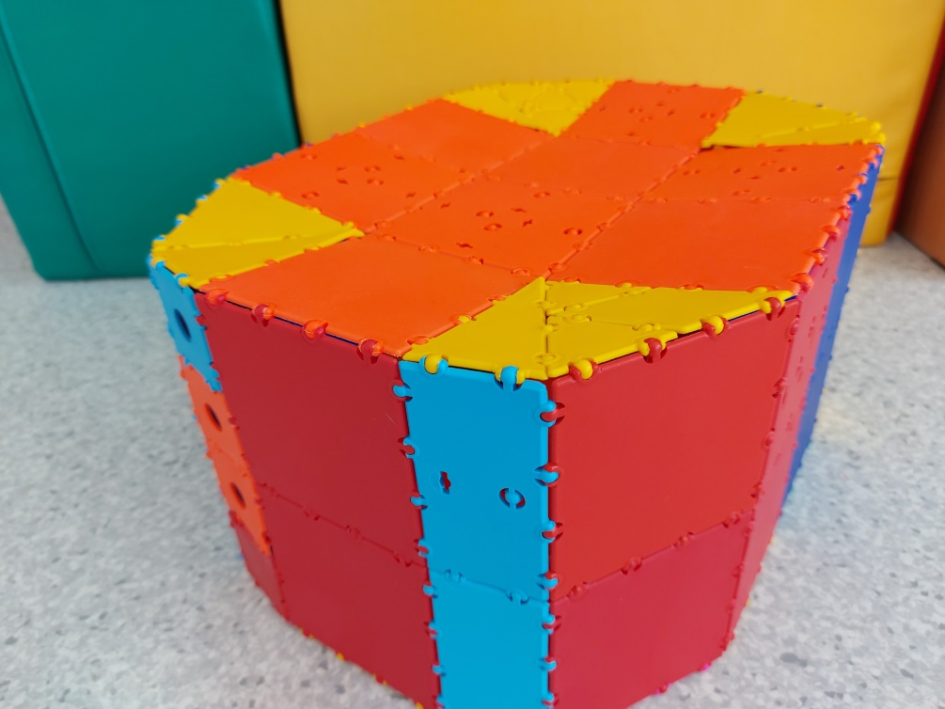
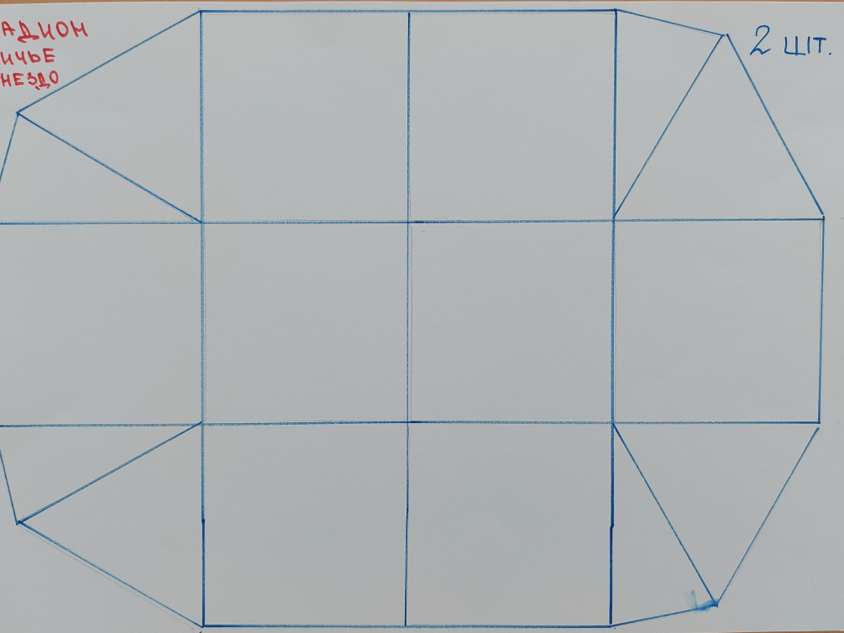
В форме
«Птичьего гнезда»
2шт.
Высота постройки 2 больших квадрата

Slide 8
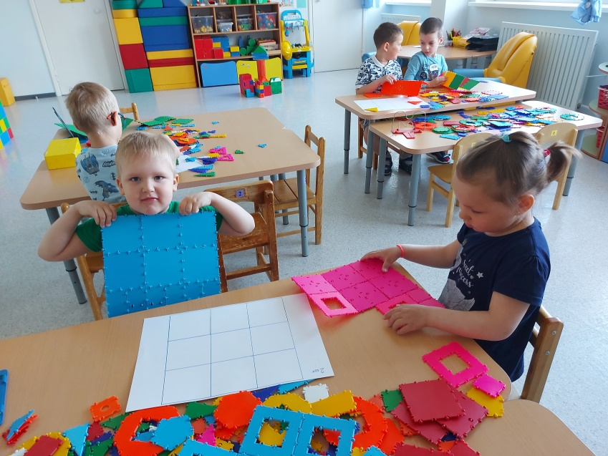
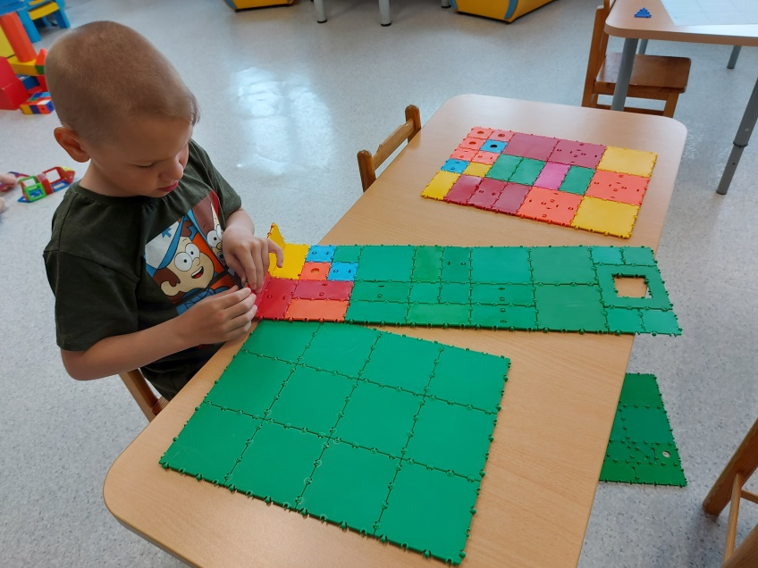
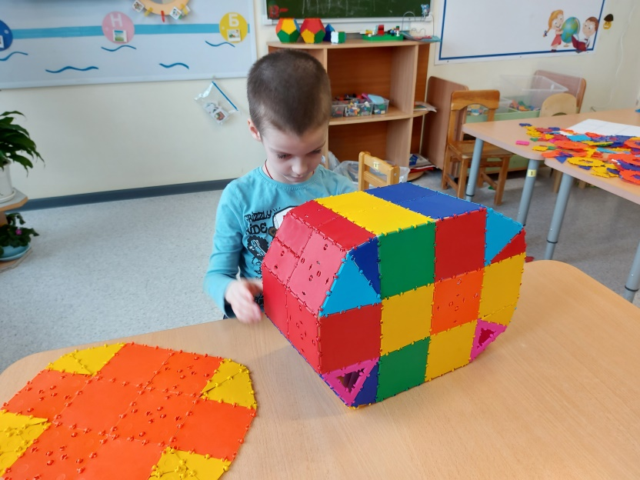
Строительство стадионов

Slide 9
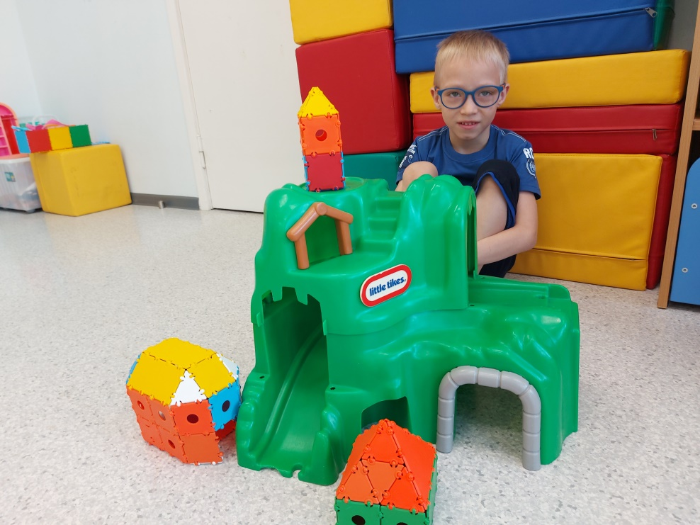
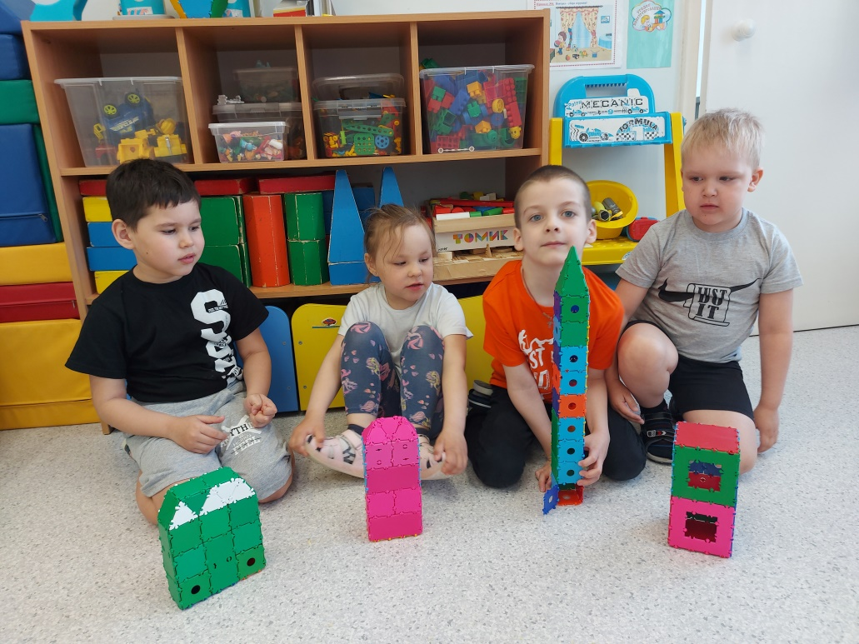
Строительство «Олимпийской деревни» в Пекине и в горах

Slide 10
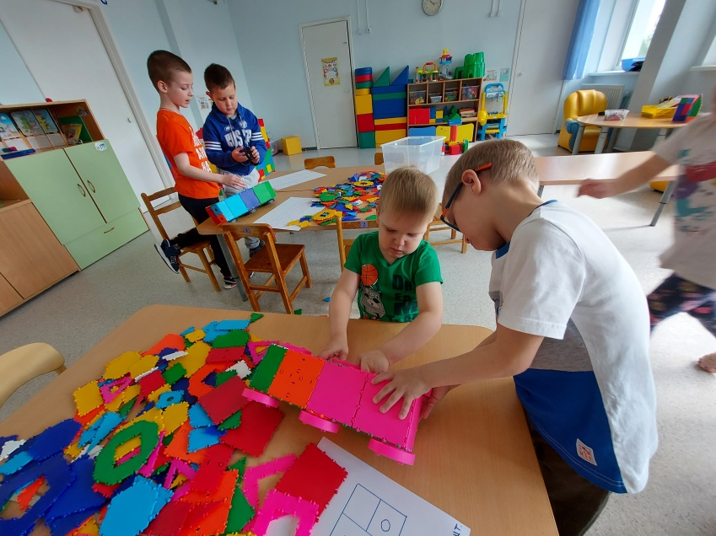
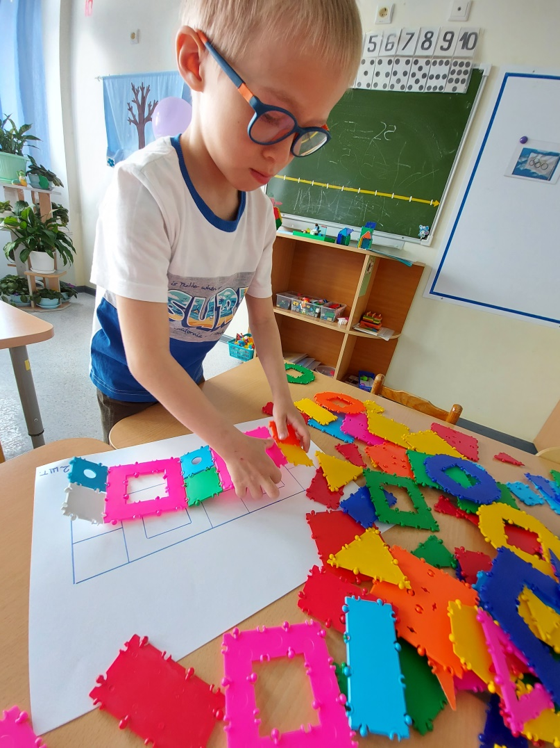
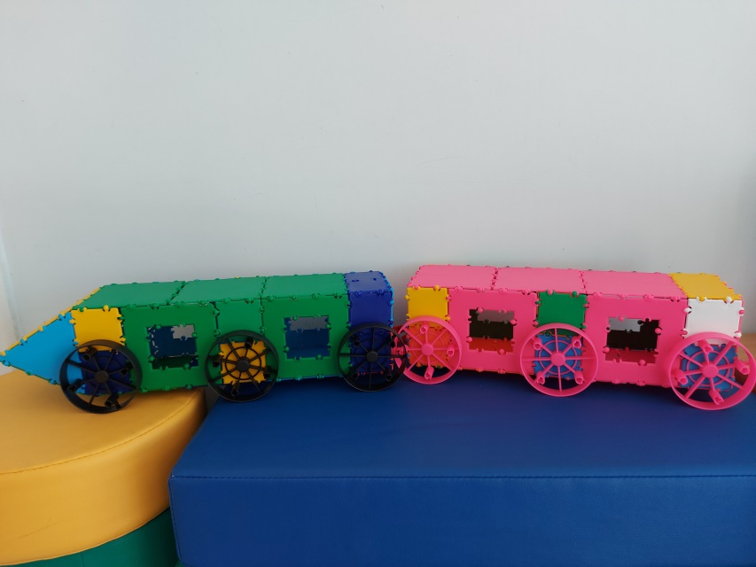
Строительство поезда

Slide 11
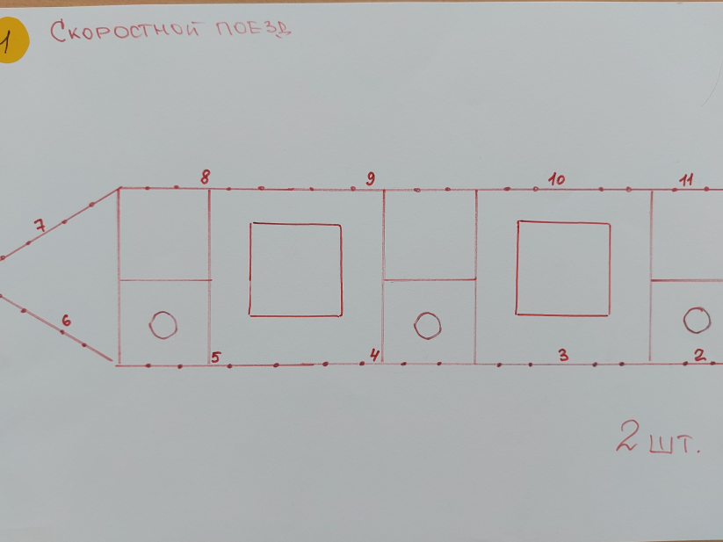
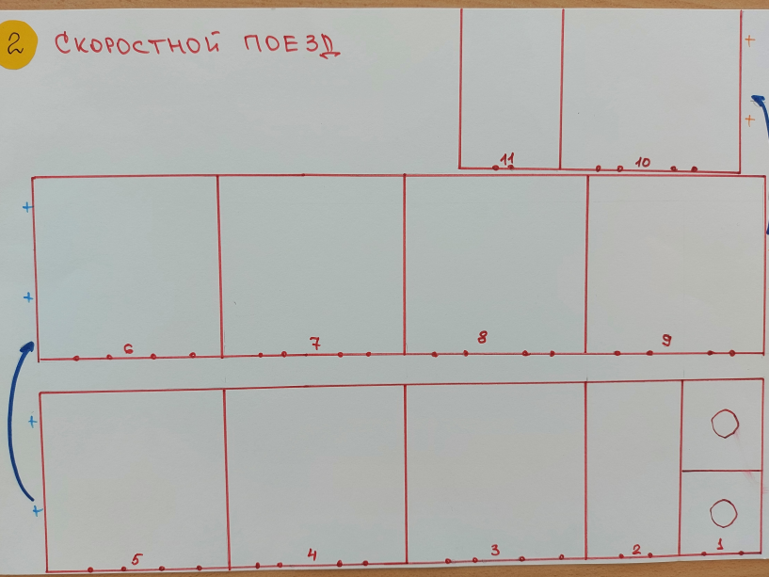
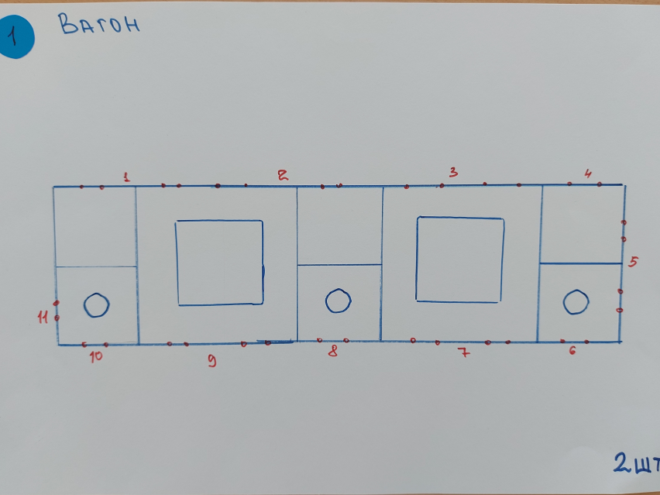
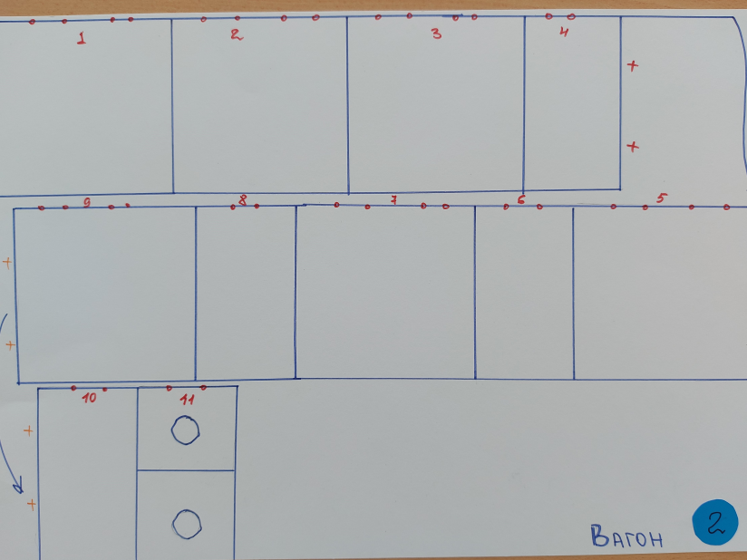
Схемы поезда

Slide 12
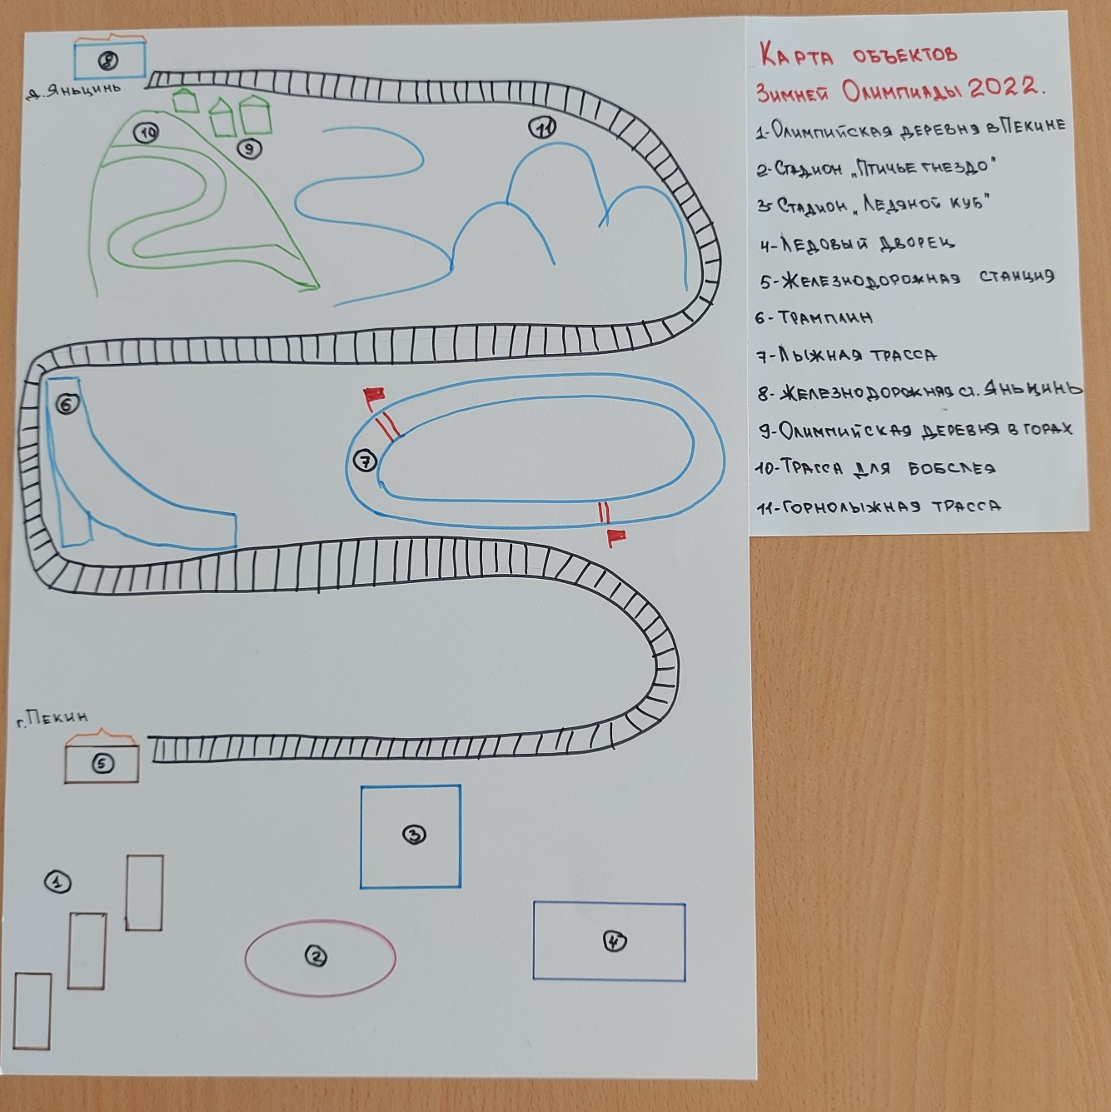
Карта объектов Олимпиады 2022

Slide 13
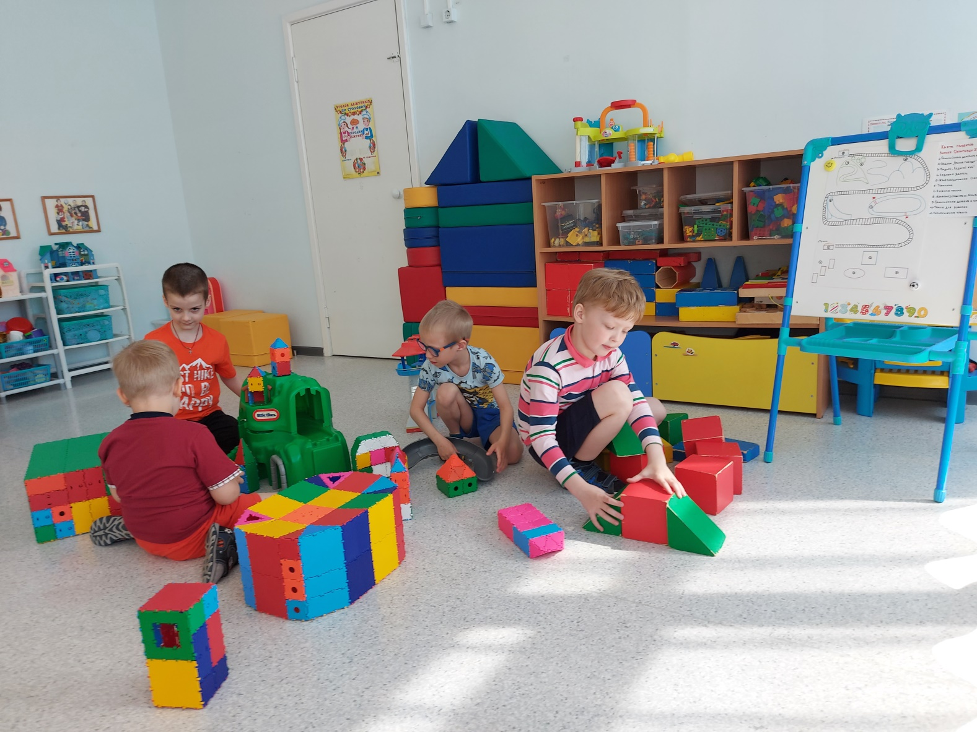
Расстановка объектов в соответствии с картой

Slide 14
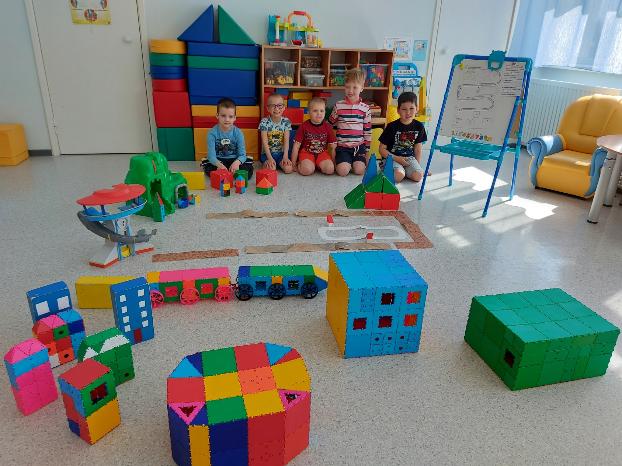
Проект завершён!

